Slide 1

BIOLOGIA 1
Bloque III. Describes el metabolismo de los seres vivos
Tipos de energía......................................................................................................... 36
Reacciones endotérmica y exotérmica..................................................................... 37
Características y síntesis del adenosín trifosfato (ATP)......................................... 38
Metabolismo............................................................................................................... 40
- Enzimas..................................................................................................................... 42
- Procesos anabólicos.................................................................................................. 43
Fotosíntesis................................................................................................................ 43
- Procesos catabólicos................................................................................................. 45
Respiración celular.................................................................................................... 45
Fermentación.............................................................................................................. 47

Slide 2
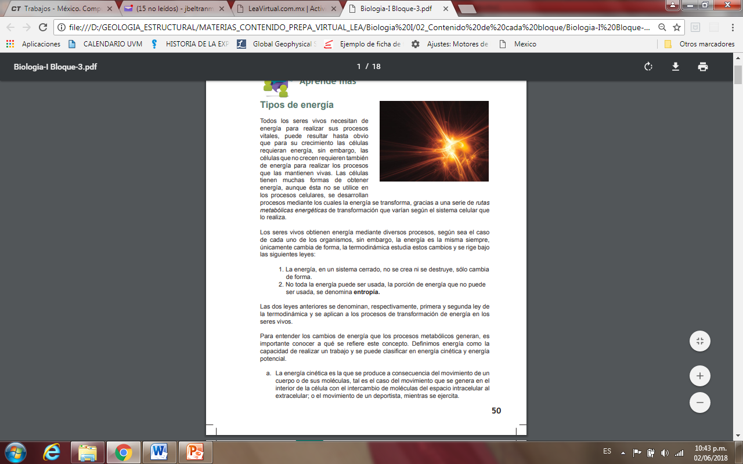
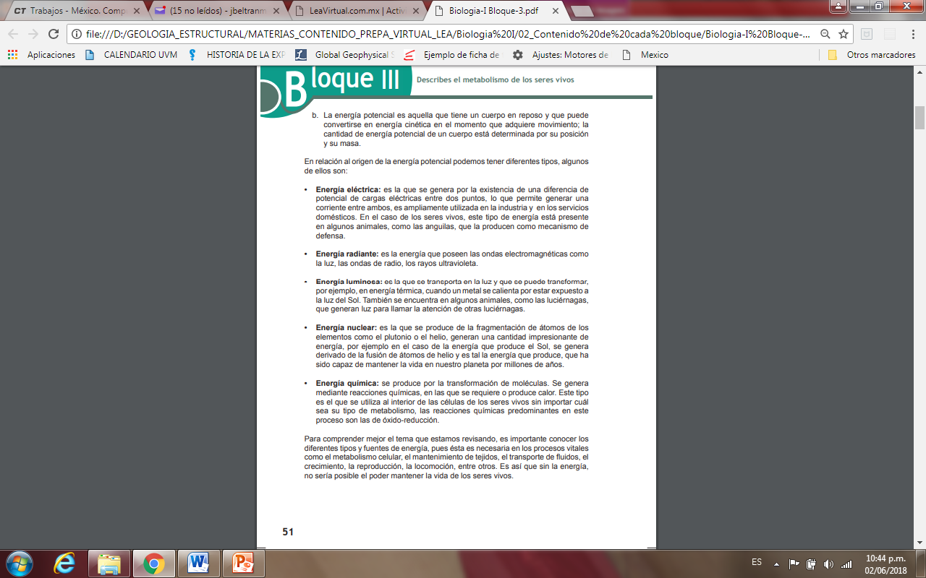
36

Slide 3
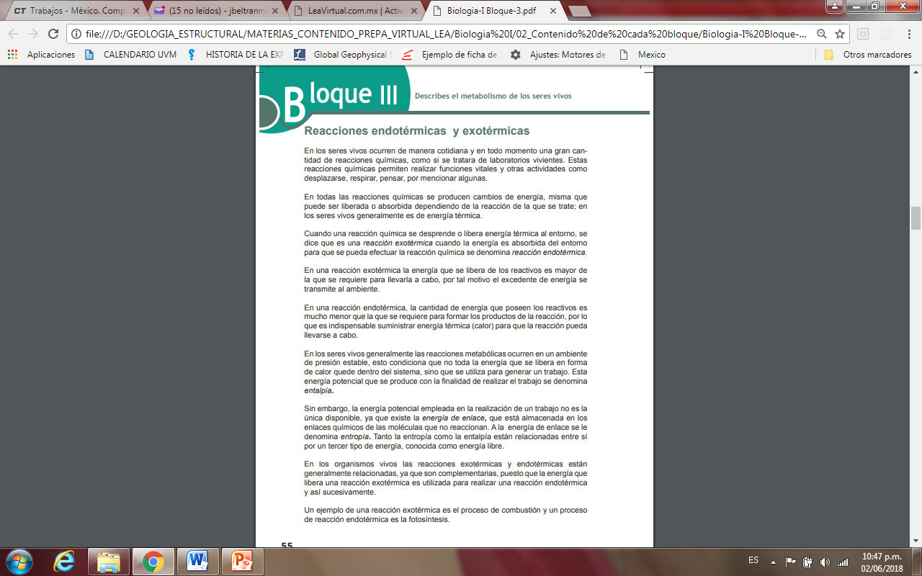
37

Slide 4
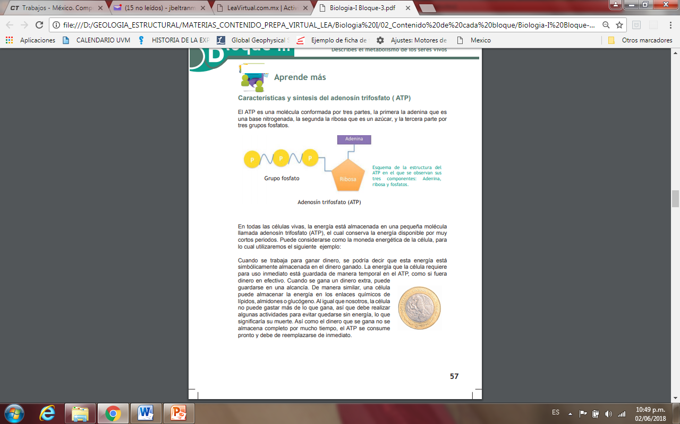
38

Slide 5
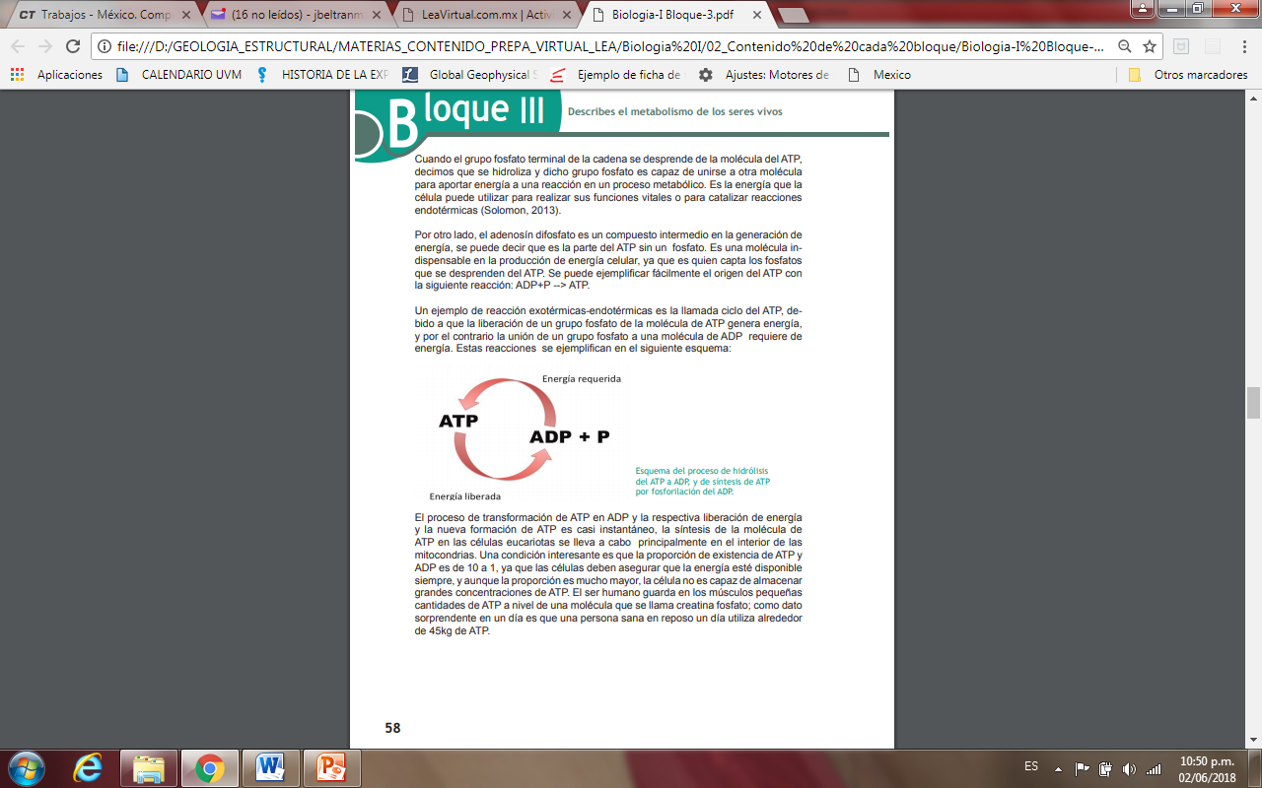
39

Slide 6
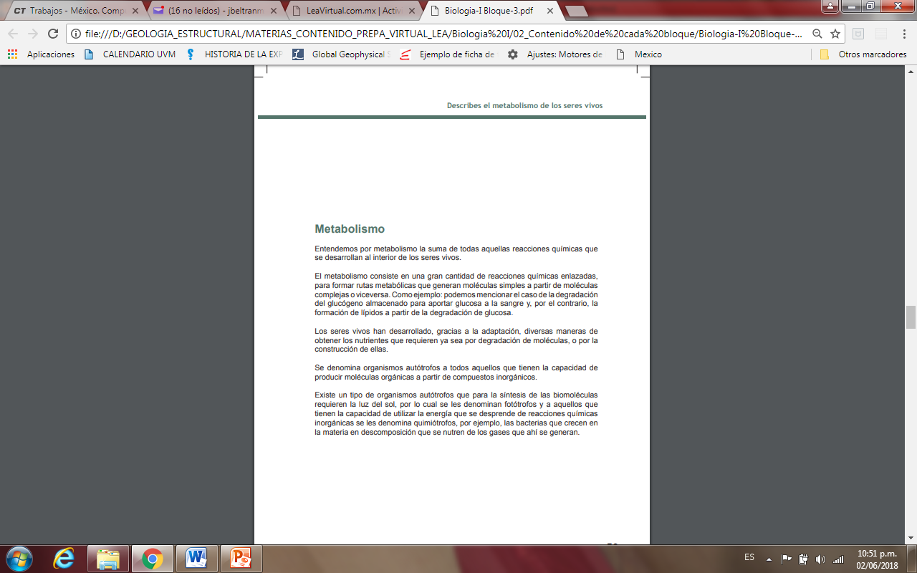
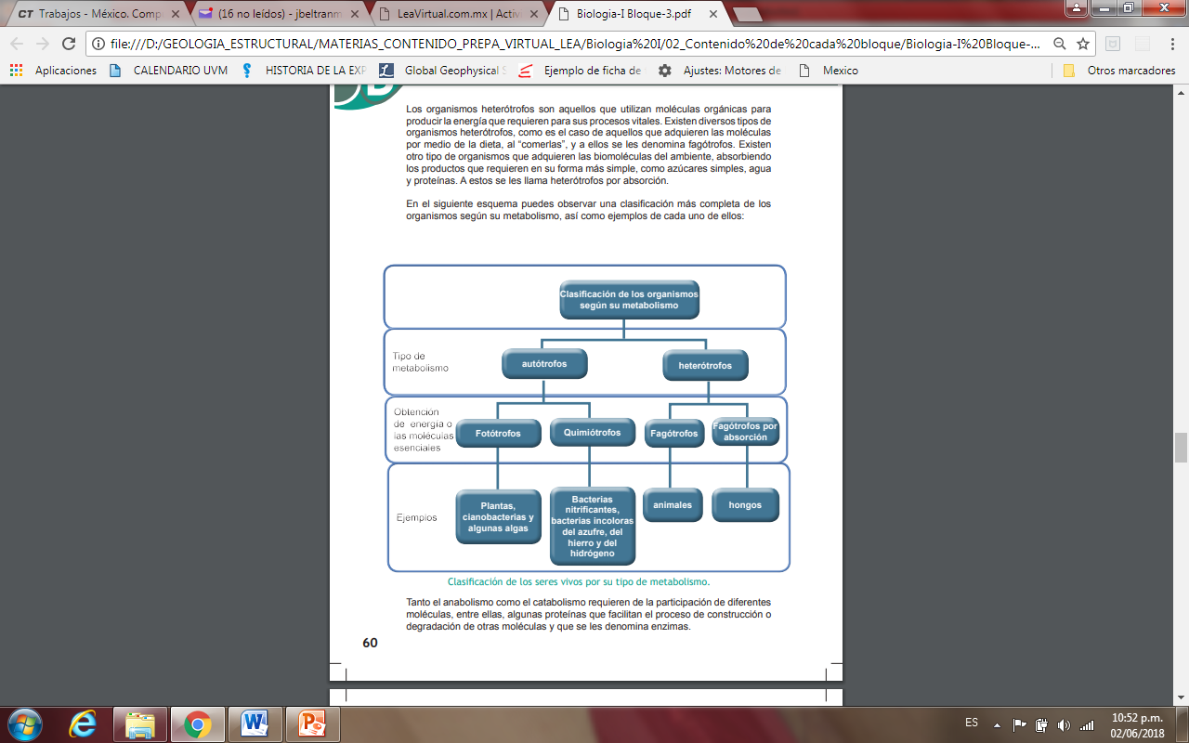
40

Slide 7
41

